Slide 1

MICROSOFT EXCEL 2010
Hatus Ferreira
Revisão

Slide 2

A área de trabalho
Está tela é nosso ponto de partida, ou como o nome sugere, será onde realizaremos todas as nossas atividades.
Notes:
Nesse slide é importante o educador destacar que uma aula show não precisa ser uma performance fantástica, apesar de poder contar com esse recurso. A aula show alcança o seu propósito maior, que é o de fazer seu aluno participar e dar significado para ele, é fazer o momento da aula tornar-se uma experiência muito interessante para o aluno. Ele é quem deve participar e agir. Salientar que é importante unir conteúdo e criatividade. Não adianta rechear a aula de recursos, sem associar o conteúdo aos apoios. Não se pode esquecer que tudo vai depender de planejamento. Uma aula show é, sem dúvida, uma aula planejada.

Slide 3
Ícones: São pequenos itens que levam o usuário a alguma pasta ou arquivo, por padrão existe apenas a lixeira na área de trabalho.
Menu iniciar: É um botão que exibe todos os programas que estão instalados no computador.

Slide 4
Barra de tarefas: Ela exibe os programas que estão abertos no momento e na lateral direita exibe um relógio com a data e a hora atual do computador.
Plano de fundo: É o desenho que está no fundo da tela, ele serve apenas para embelezar a nossa área de trabalho.
Notes:
A dinâmica de grupo constitui um valioso instrumento educacional que pode ser utilizado para trabalhar o ensino e aprendizagem quando opta-se por uma concepção de educação que valoriza tanto a teoria como a prática e considera todos os envolvidos neste processo como sujeitos. As dinâmicas devem ser planejadas, devem ter relação com o conteúdo e o educador deve ter preparado todos os recursos necessários com antecedência. Dinâmicas são ferramentas que ajudam a garantir o sucesso das aulas e não devem ser entendidas como “tapa burados”. Planejamento, não esqueçam.

Slide 5
TECLAS DE ATALHO
CTRL+A – seleciona todos os itens da Área de Trabalho (Desktop).
CTRL+C – copia os itens selecionados.
CTRL+X – recorta os itens selecionados.
CTRL+V – cola os itens selecionados.
CTRL+Z – desfaz a última ação.
CTRL+Y – refaz a última ação desfeita por meio do CTRL+Z.

Slide 6
Word 2010
É um processador de texto onde podemos realizar diversas tarefas básicas .
Notes:
Os vídeos e músicas são excelentes recursos para tornar a aula mais dinâmica. Os alunos sentem-se motivados a participar de discussões sobre temas de filmes ou interpretar alguma canção que tenha relação com o conteúdos estudado. Conheça os alunos e você encontrará recursos proveitosos para dinamizar as aulas e torná-las mais atrativas. Da mesma forma que outros recursos, os vídeos e músicas não devem ser utilizados apenas para preencher um tempo ocioso da aula, pois os alunos percebem quando há relação com o que se está estudando ou a inserção foi feita apenas para distração. Verifique com os educadores se eles já utilizaram alguns desses recursos e analisem os resultados obtidos. Discutam sobre a importância do planejamento e da relação com o conteúdo a ser estudado.

Slide 7
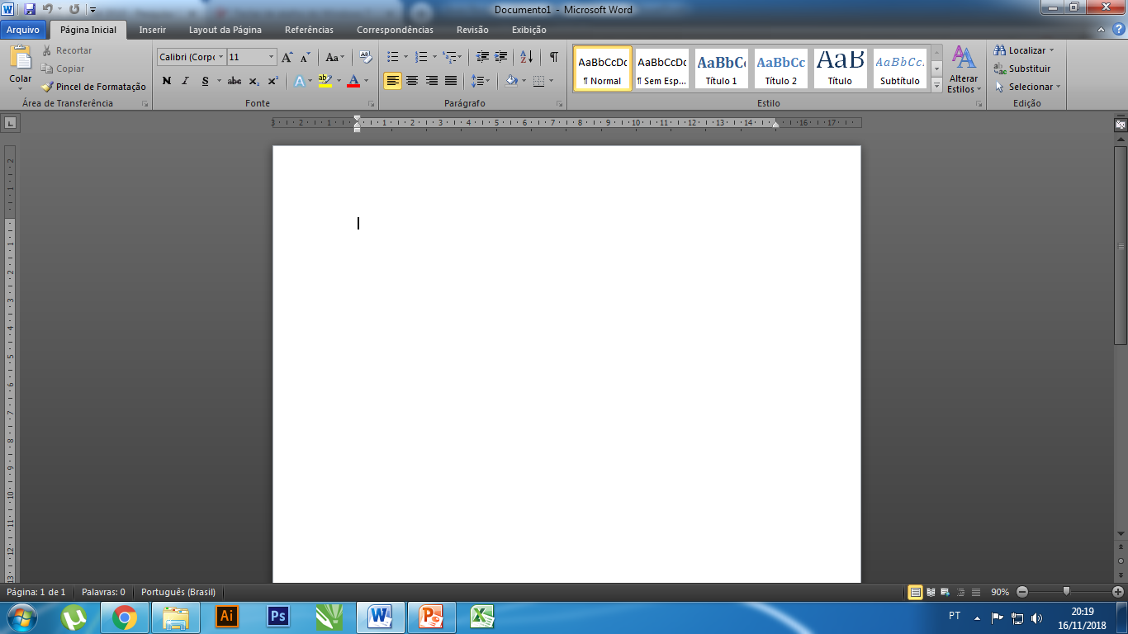
Notes:
Verifique se todos os educadores sabem o que é uma aula problematizada. Caso surjam dúvidas, busque as respostas necessárias. Auxiliando a todos na elaboração de uma aula Show!

Slide 8
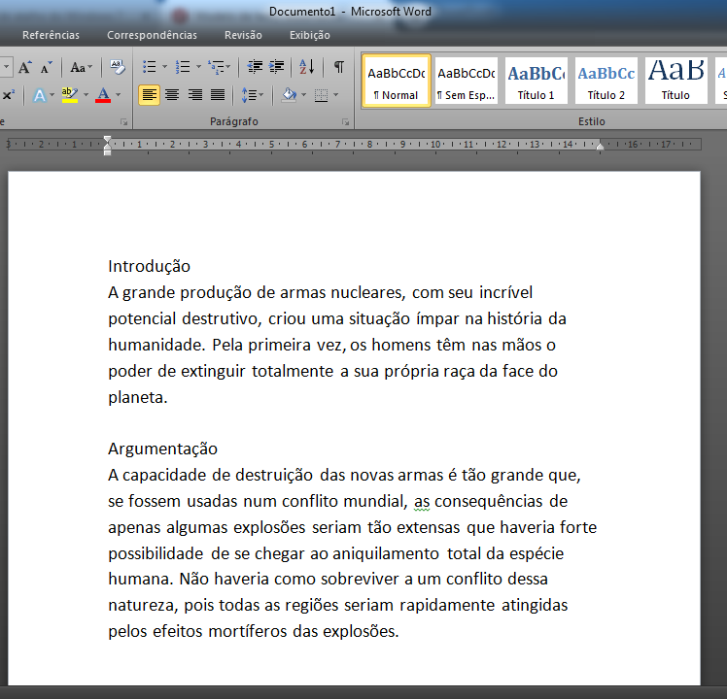
Criando um documento
Notes:
8
______________________________________________________________
______________________________________________________________ ______________________________________________________________ ______________________________________________________________ ______________________________________________________________ ______________________________________________________________ ______________________________________________________________ ______________________________________________________________ ______________________________________________________________ ______________________________________________________________ ______________________________________________________________
______________________________________________________________
______________________________________________________________
______________________________________________________________
______________________________________________________________
______________________________________________________________

Slide 9
Teclas funcionais
ENTER: Para descer o texto
SHIFT: Inserir caracteres ou Letras maiúsculas.
CAPSLOCK: Manter a letra maiúscula fixa.
Notes:
9
______________________________________________________________
______________________________________________________________ ______________________________________________________________ ______________________________________________________________ ______________________________________________________________ ______________________________________________________________ ______________________________________________________________ ______________________________________________________________ ______________________________________________________________ ______________________________________________________________ ______________________________________________________________
______________________________________________________________
______________________________________________________________
______________________________________________________________
______________________________________________________________
______________________________________________________________

Slide 10
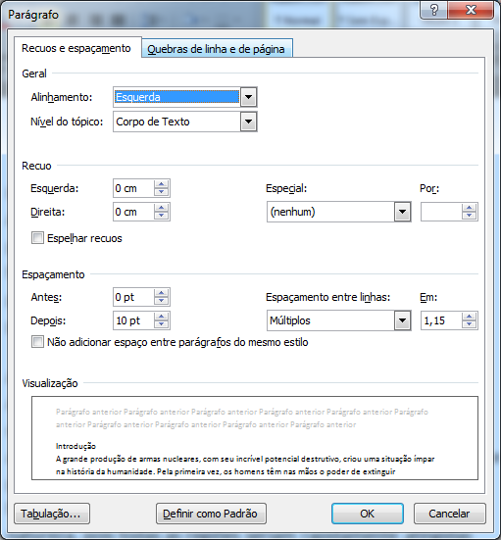
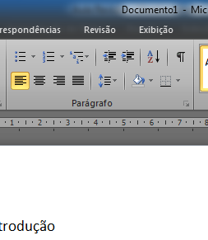
Configuração de Página

